Slide 1
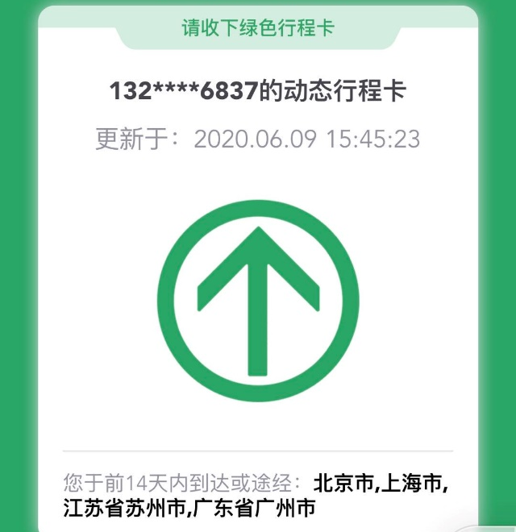
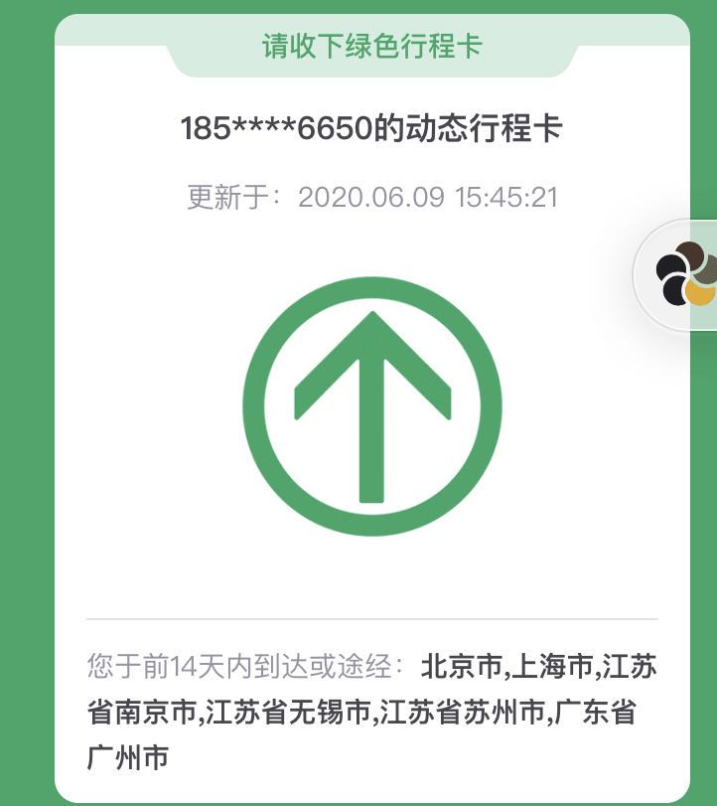
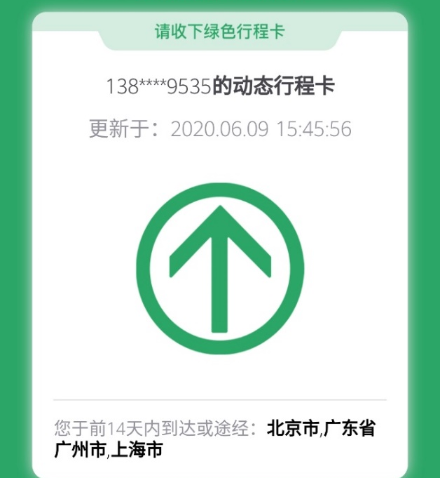
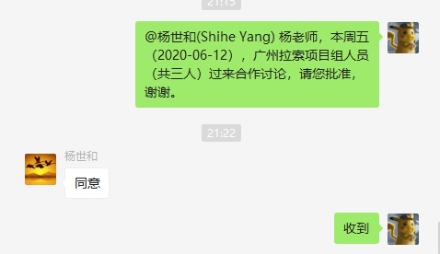
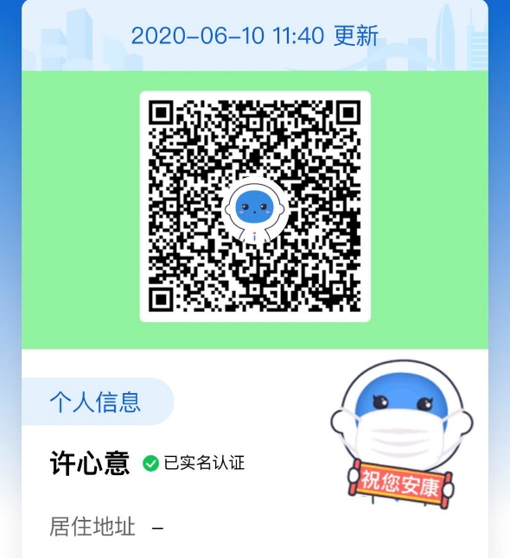
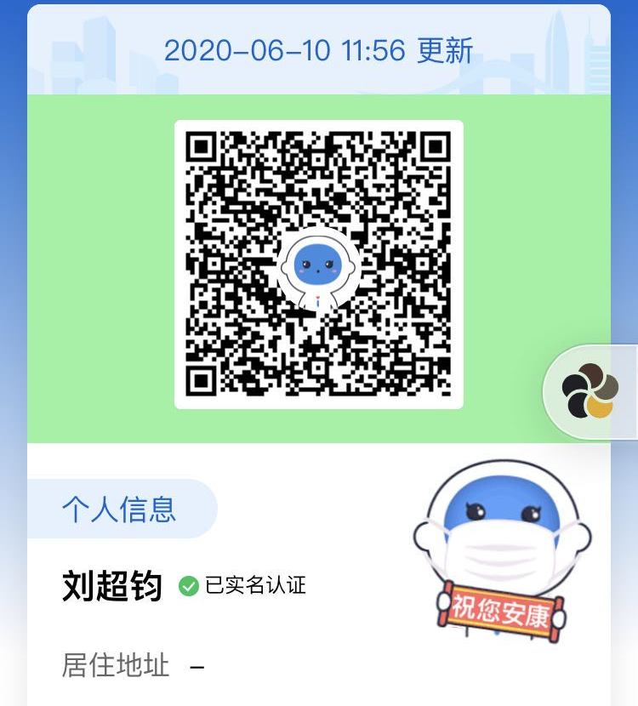
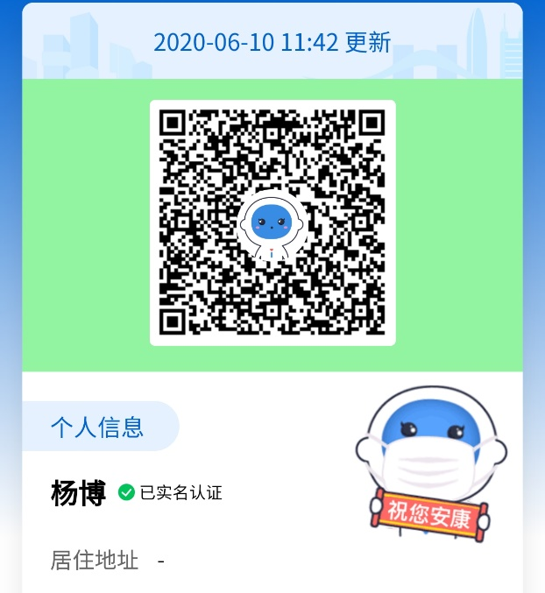
本页为填写示例及说明，请修改下一页内容，并将本页删除
杨世和课题组/F302（6月12日、13日，科研送货）
写明课题组、日期、事由（简单写明即可，如培训/科研送货）
漫游图号码应和WPS表单一致、且写上名字
同一事项多个人的，务必放在一页内并排
许心意
刘超钧
杨博
不是PI亲自填写的，必须提供PI同意截图

Slide 2
杨世和课题组/F302（6月12日、13日，科研送货）
许心意
刘超钧
杨博

